Slide 1
Муниципальное автономное дошкольное образовательное учреждение
«Детский сад комбинированного вида №4 «Солнышко»
Анализ, результаты и итоги работы по нравственно-патриотическому воспитанию детей старшей группы.
Выполнили: воспитатели
первой квалификационной категории
Нарсеева Н.И.
Чулочникова С.В.

Slide 2
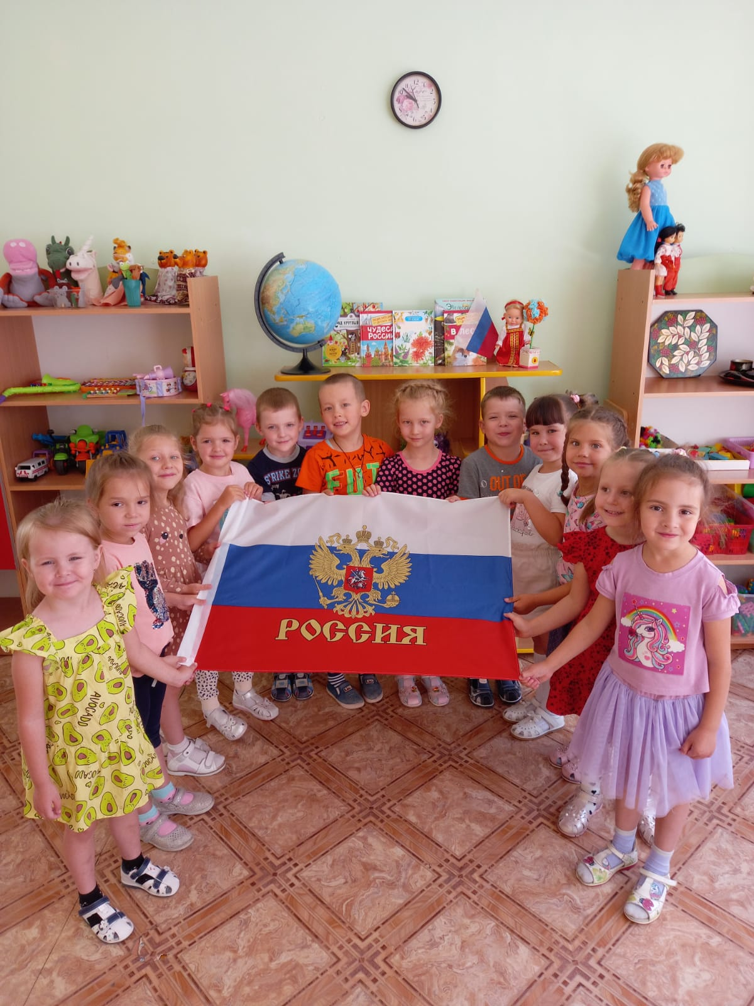
Патриотизм (от греч. patriots – соотечественник, patris – родина, отечество) - любовь к родине, верность ему, склонность собственными действиями служить его интересам; привязанностью к месту своего рождения, месту жительства

Slide 3
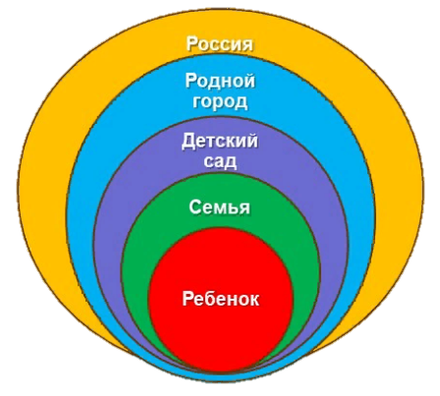
Воспитание патриотических чувств – одна из задач нравственного воспитания, включающая в себя воспитание любви к близким людям, к детскому саду, родному городу и родной стране.

Slide 4
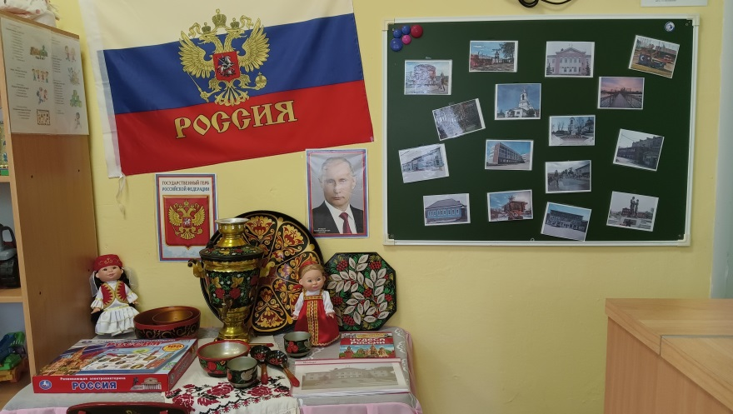
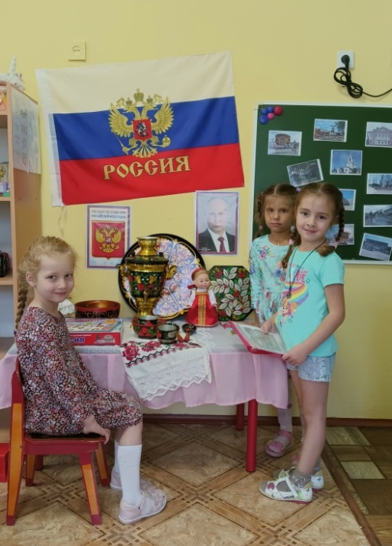
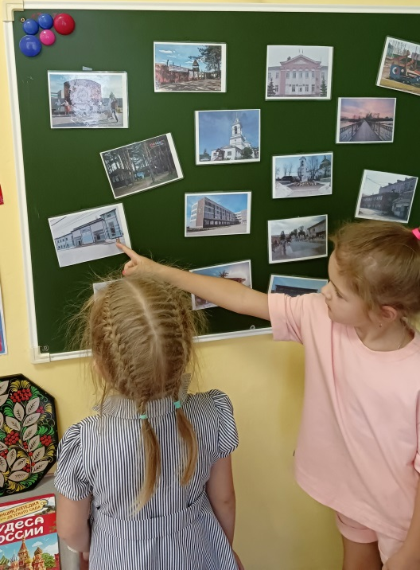
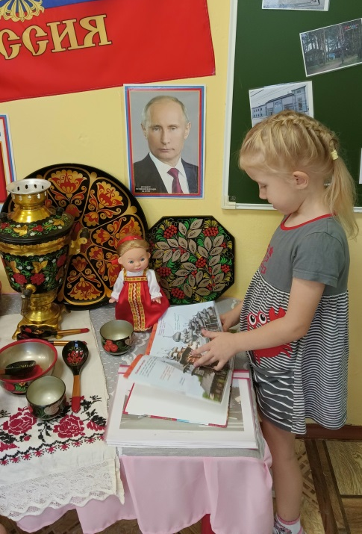
Продолжаем знакомство с символами государства, родного края, достопримечательностями города
Центр патриотического воспитания

Slide 5
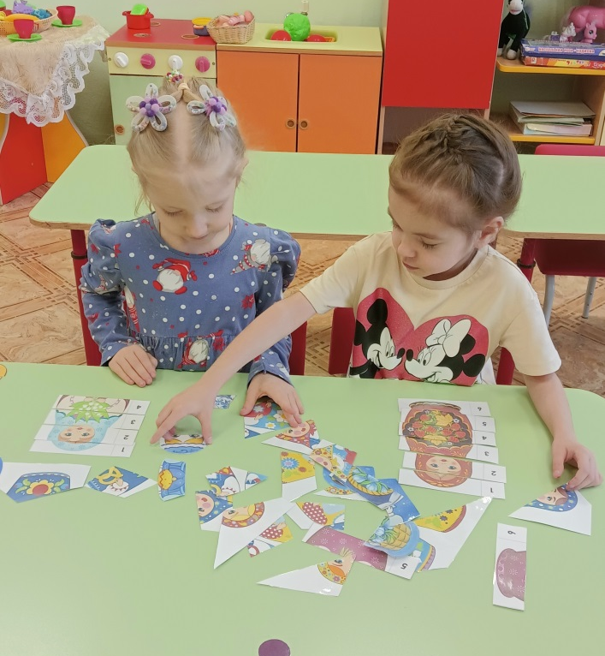
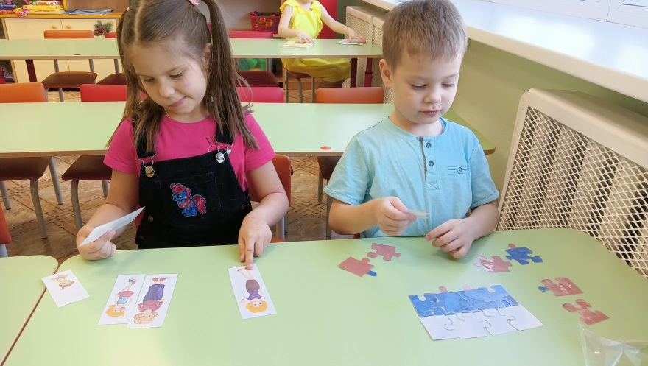
Дидактические игры
«Собери матрёшек»
Пазлы «Собери Российский флаг»

Slide 6

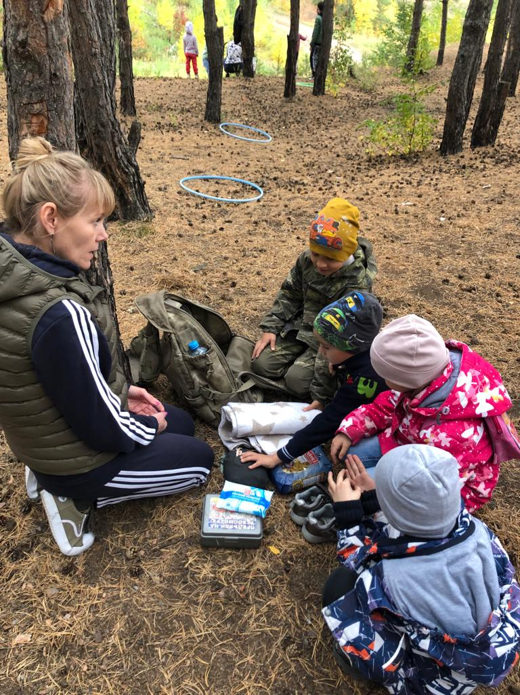
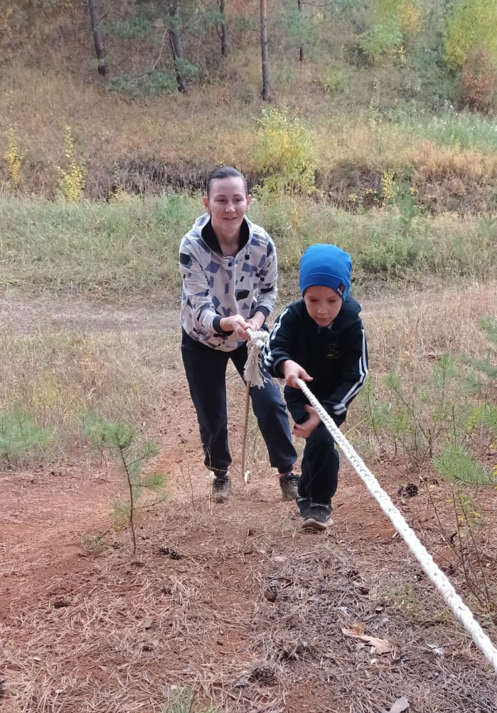
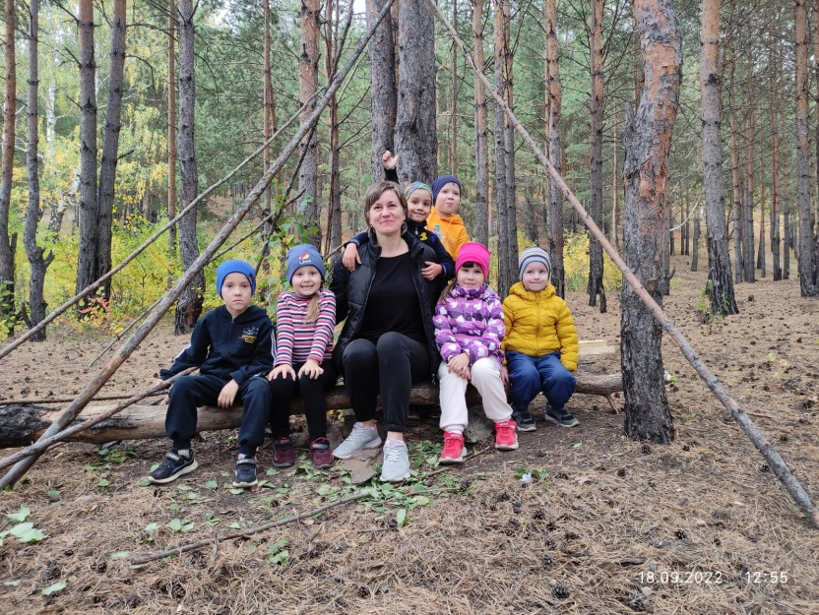
Туристический поход

Slide 7
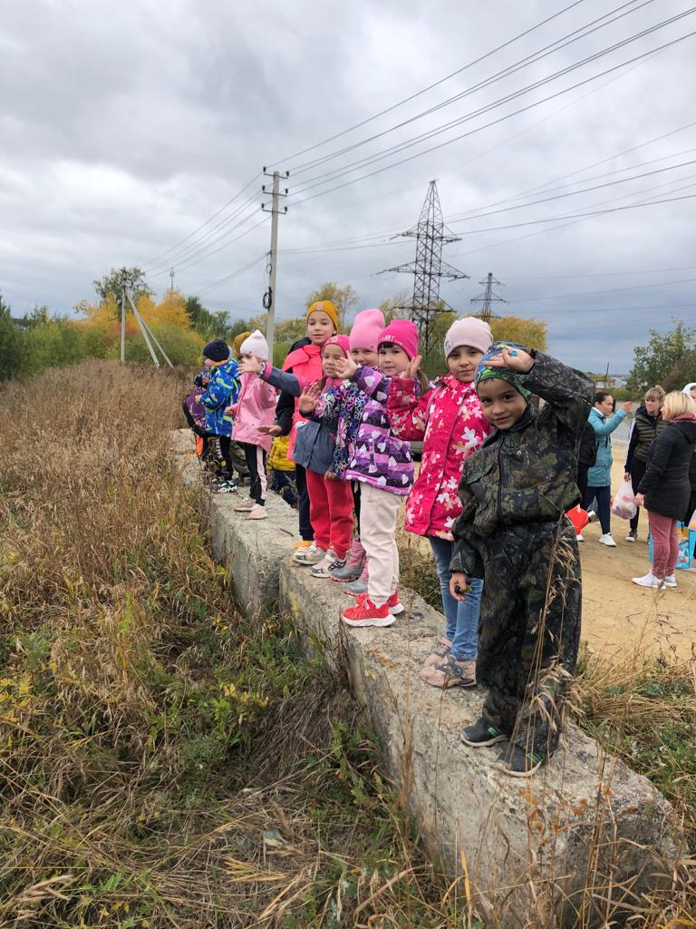
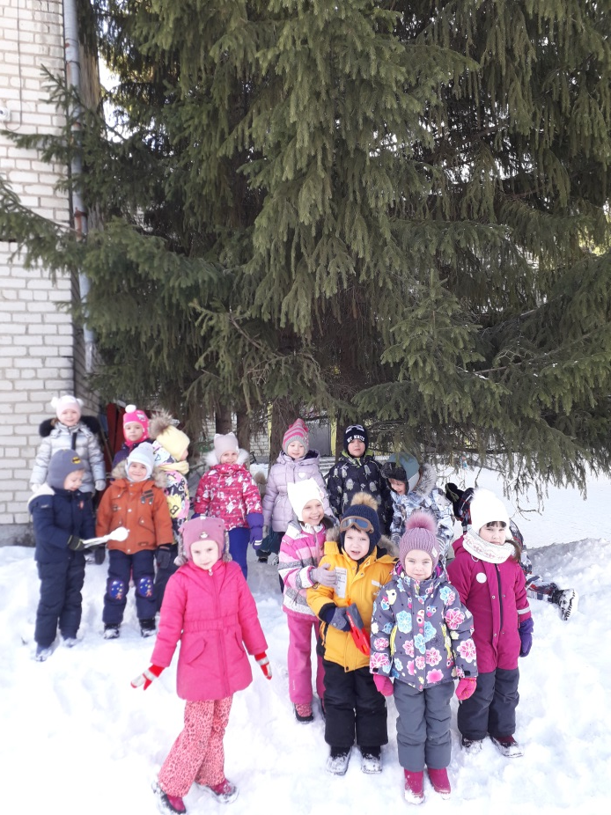
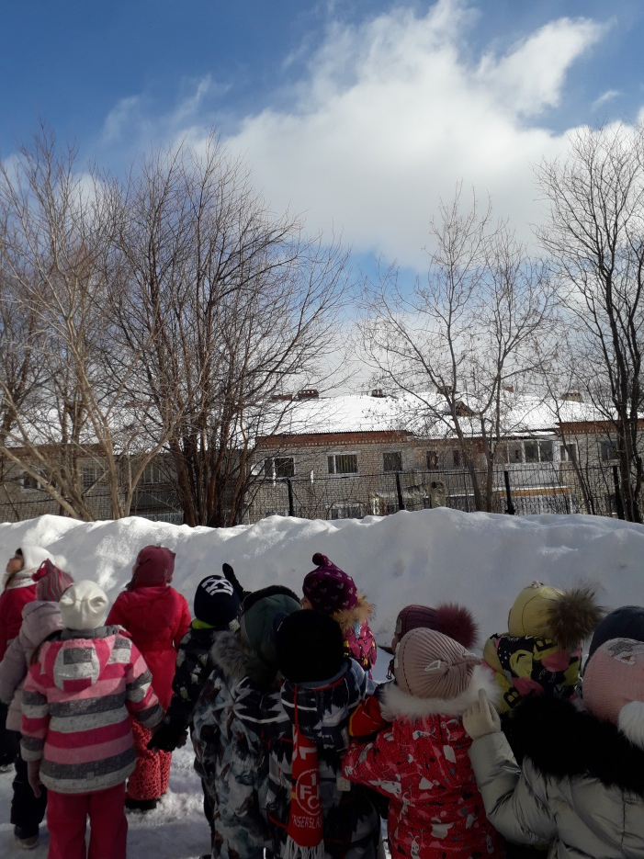
Красота!… в любое время года

Slide 8
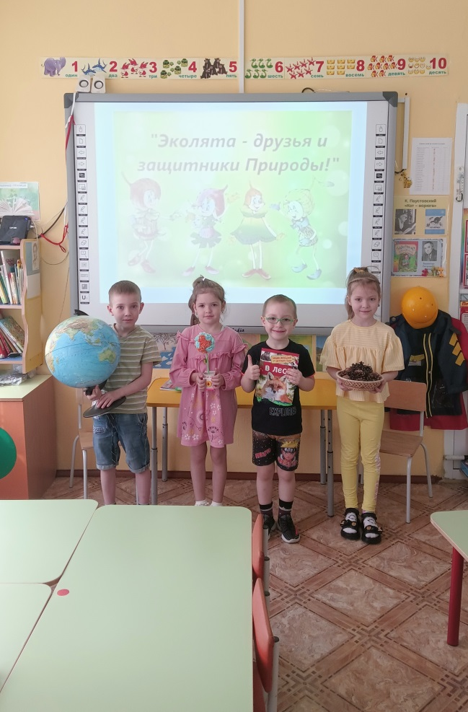
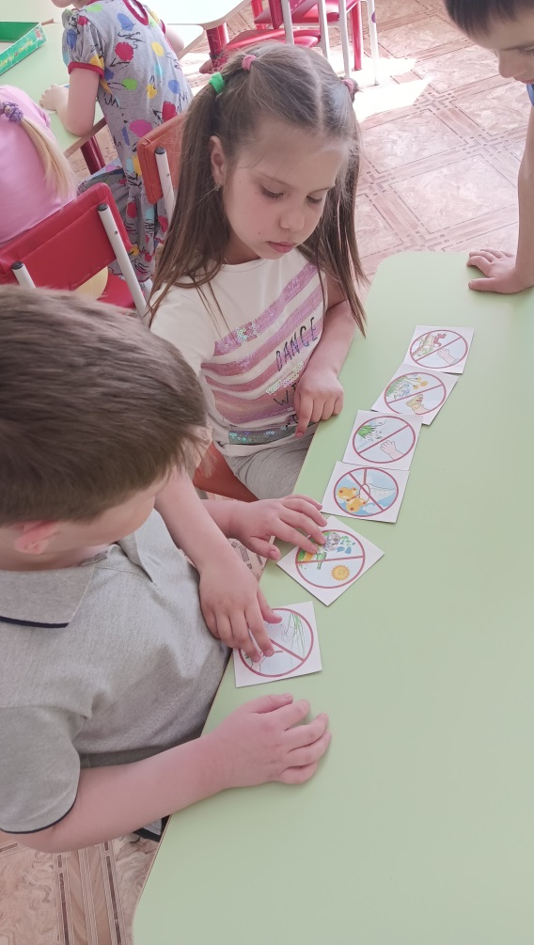
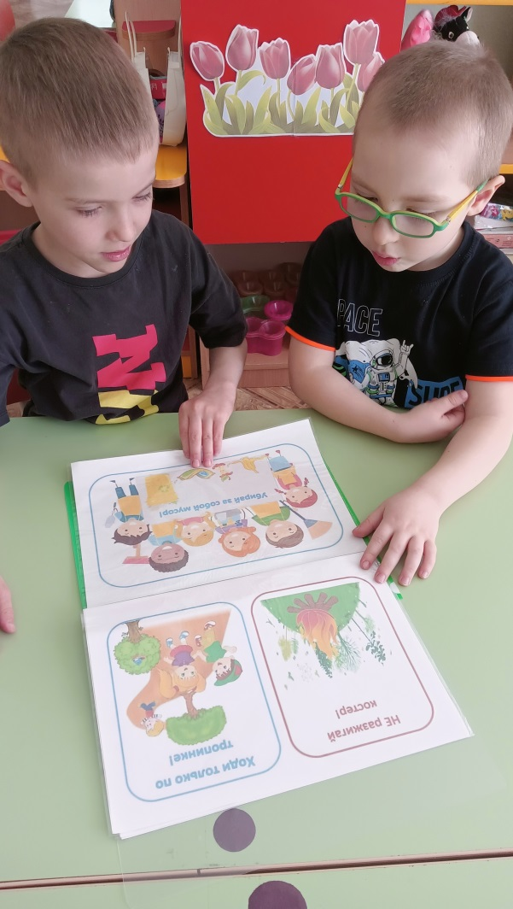
Занятие и игры на тему: «Сбрежём нашу планету»

Slide 9
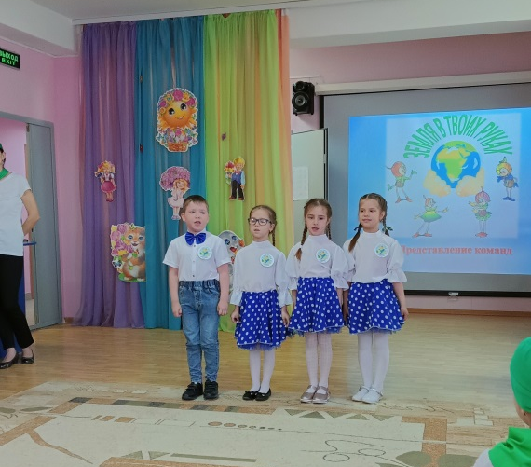
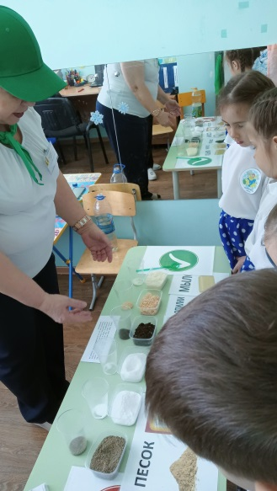
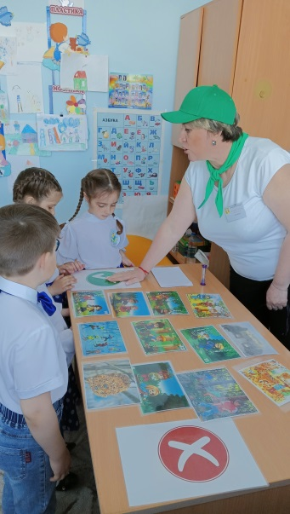
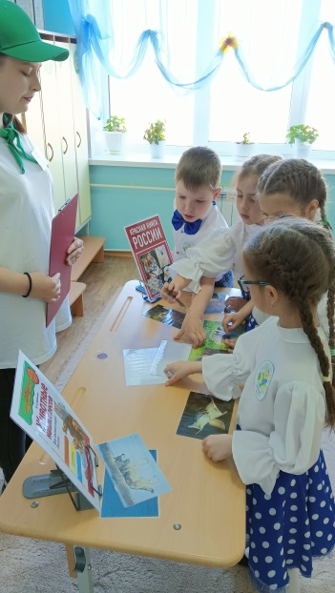
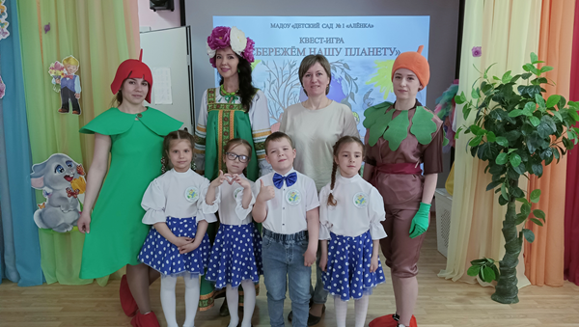
Участие детей в экологической квест-игре «Сбережём планету нашу»

Slide 10
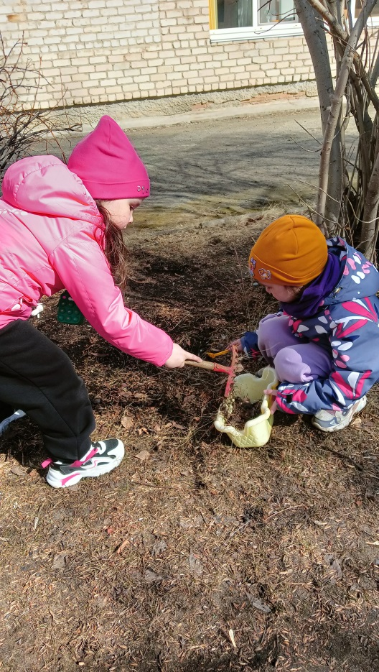
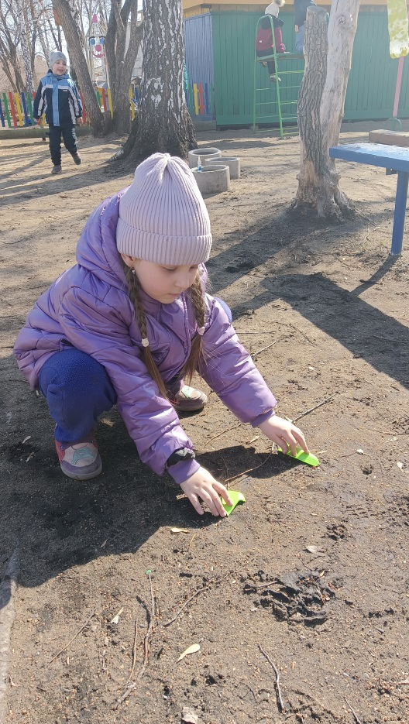
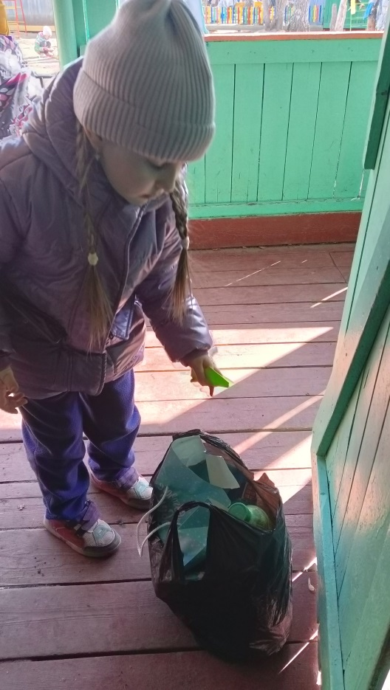
Природу бережём, порядок наведём…

Slide 11
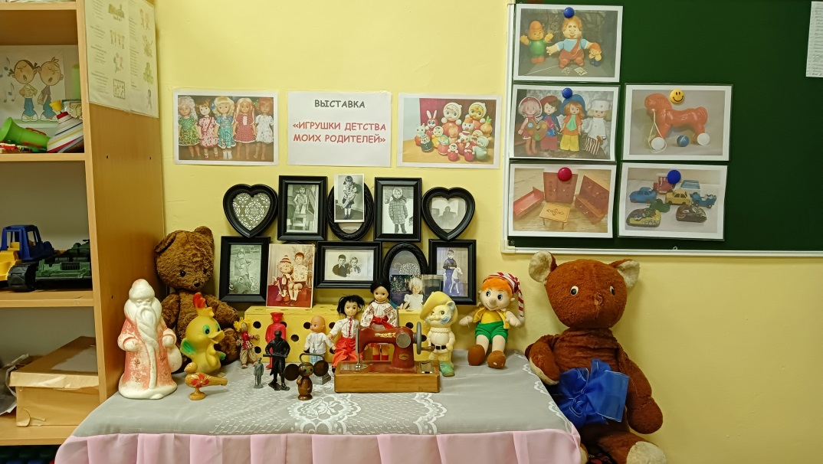
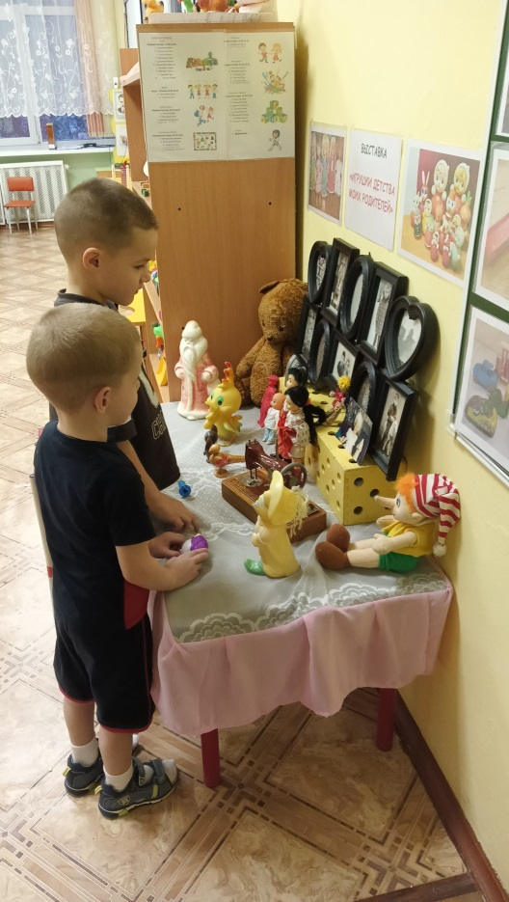
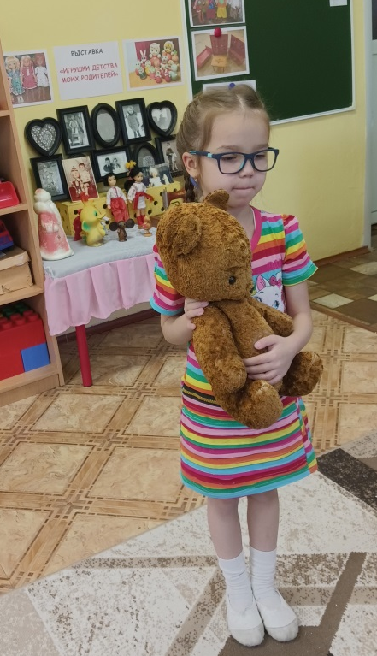
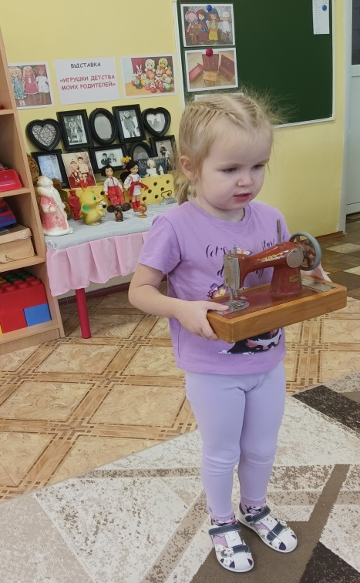
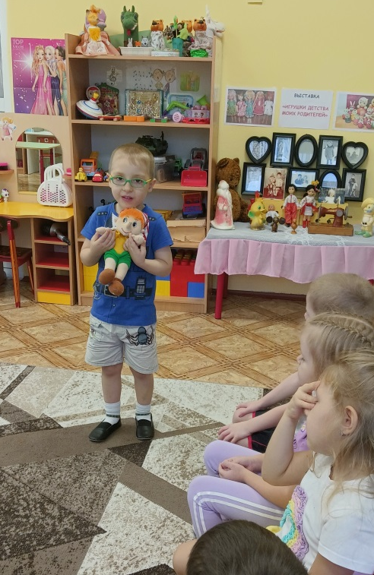
Проект
«Игрушки детства моих родителей».

Slide 12
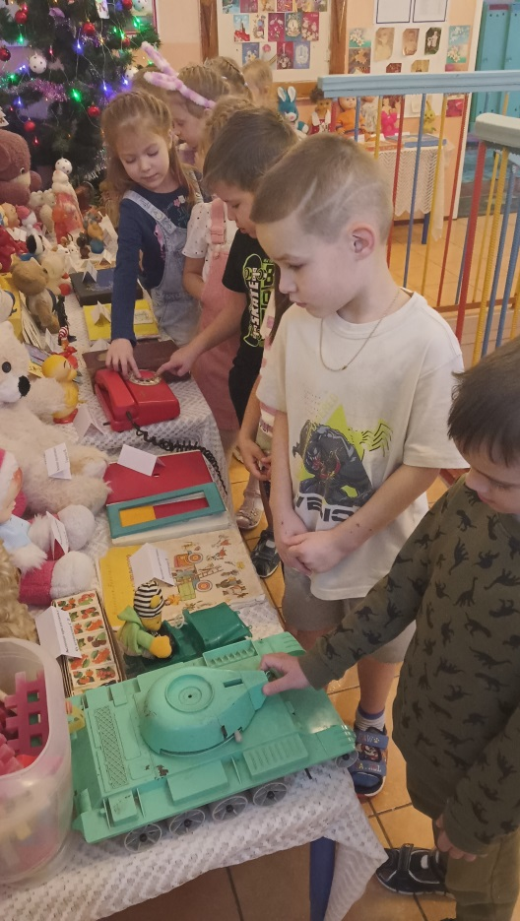
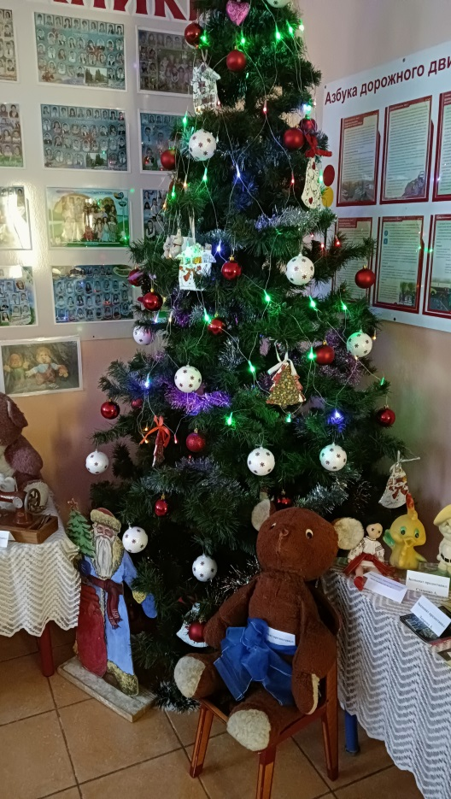
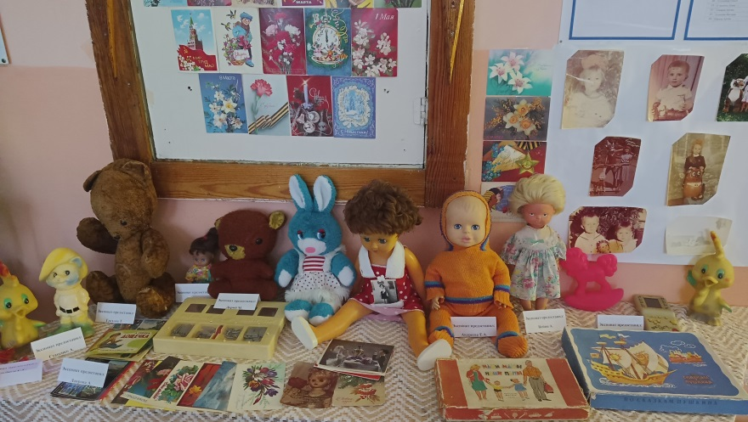
Выставка «Игрушки детства моих родителей»

Slide 13
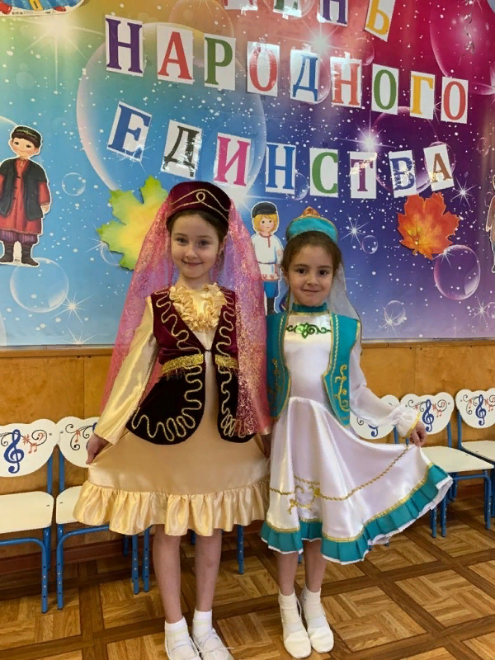
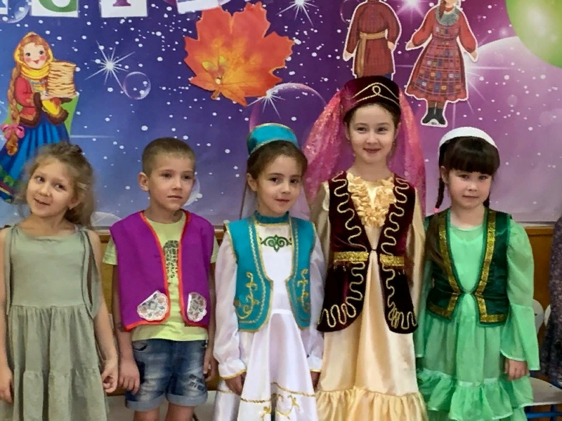
«День народного единства»

Slide 14
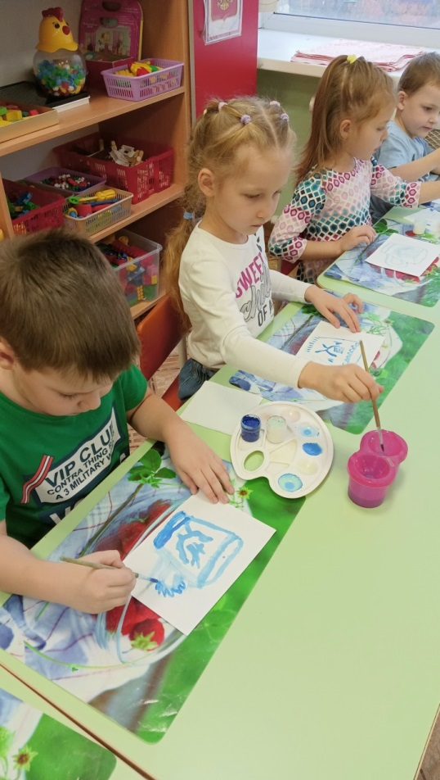
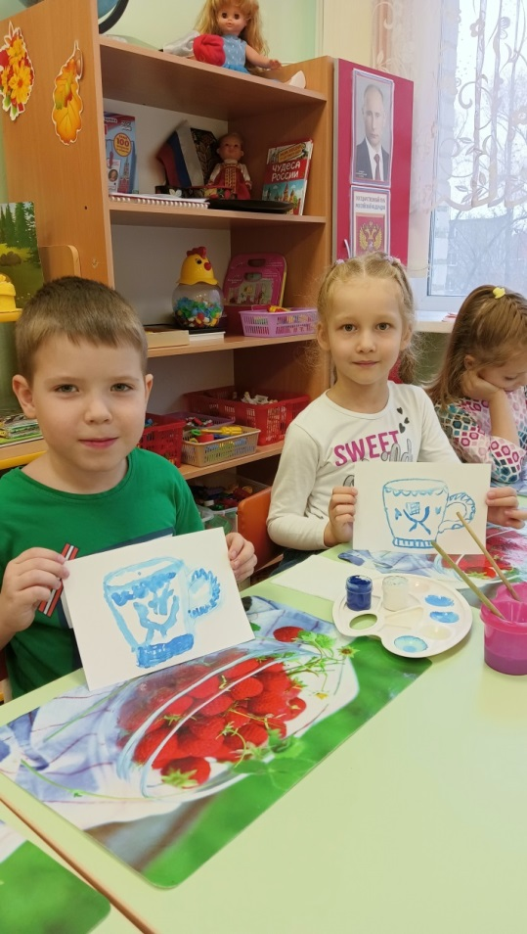
Развитие патриотического воспитания через декоративную живопись

Slide 15
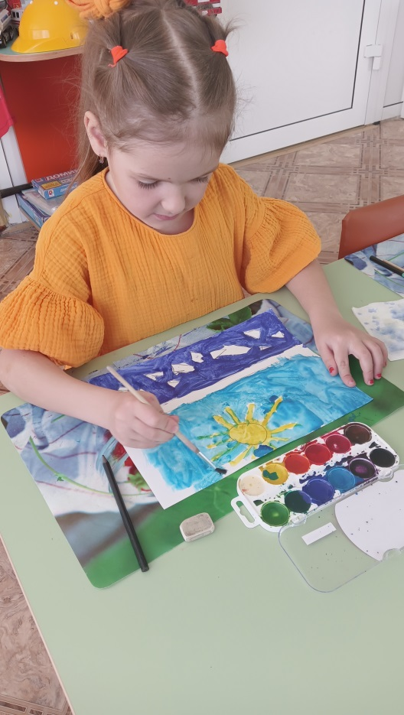
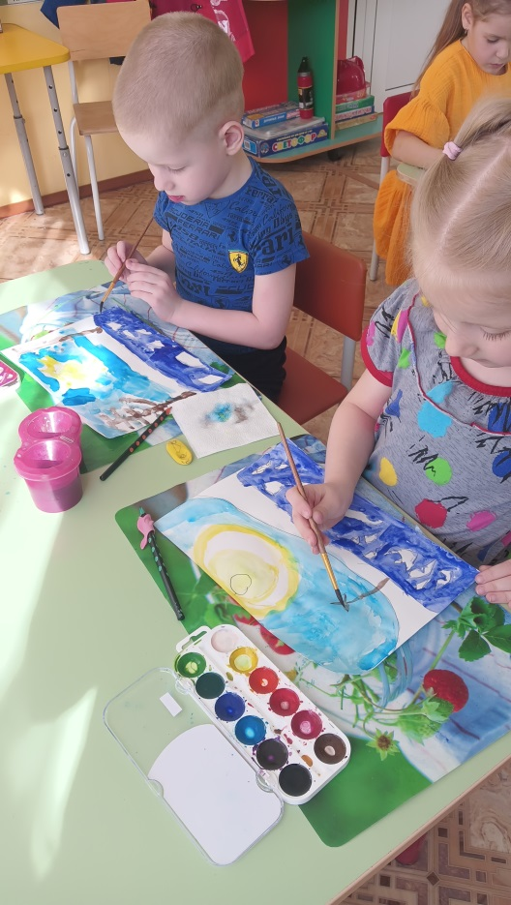
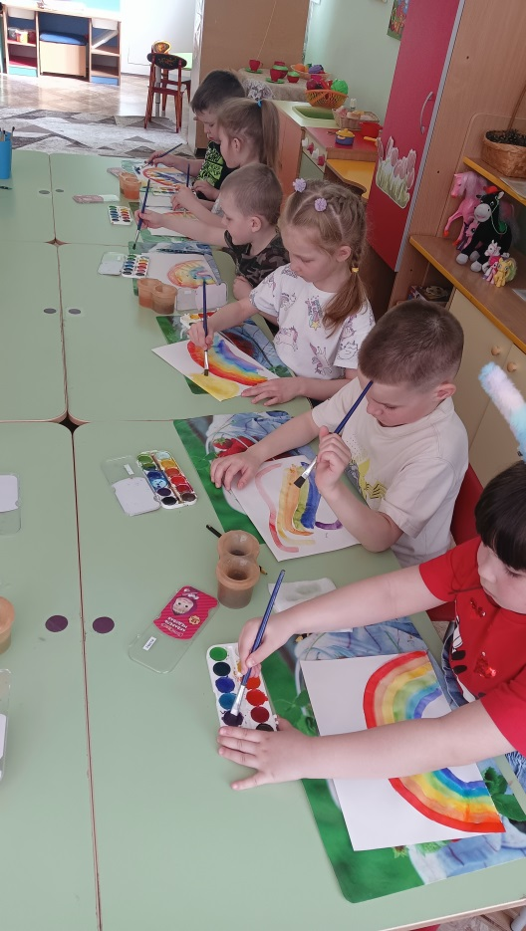
Красота родной природы

Slide 16
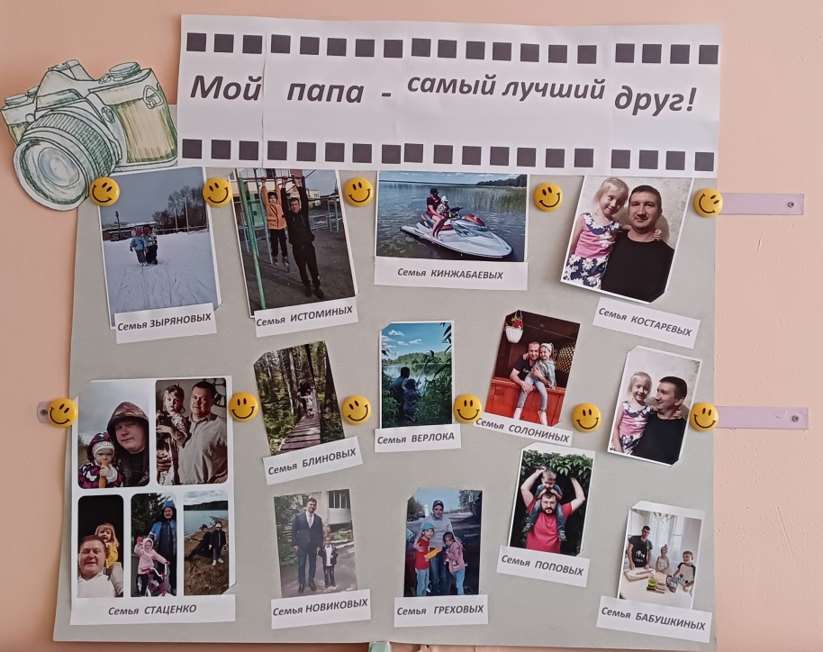
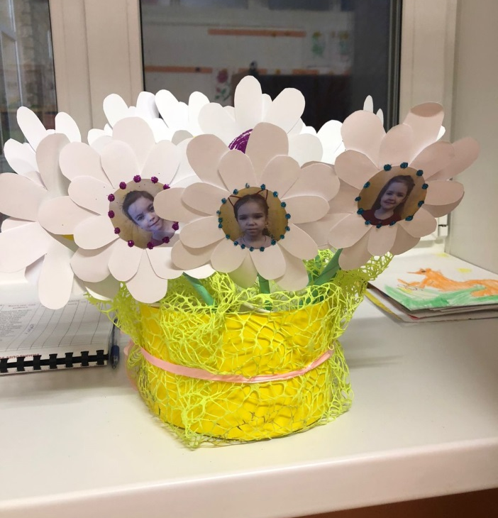

Slide 17
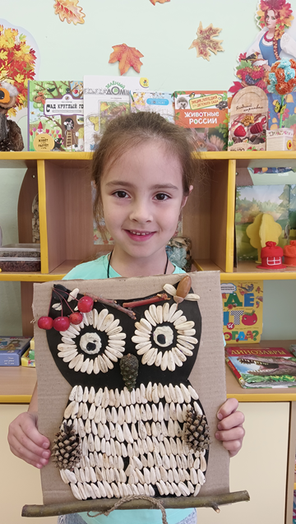
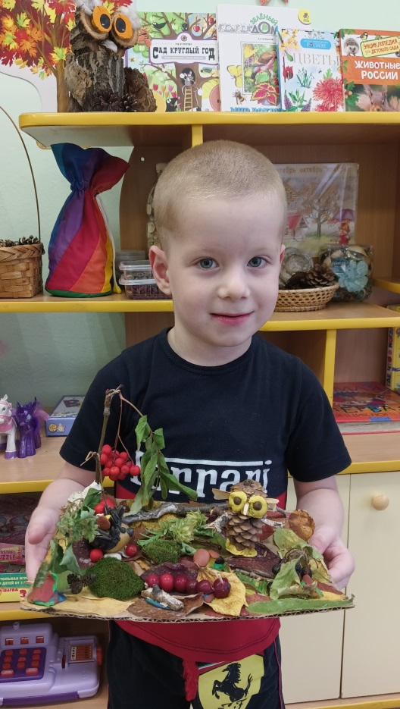
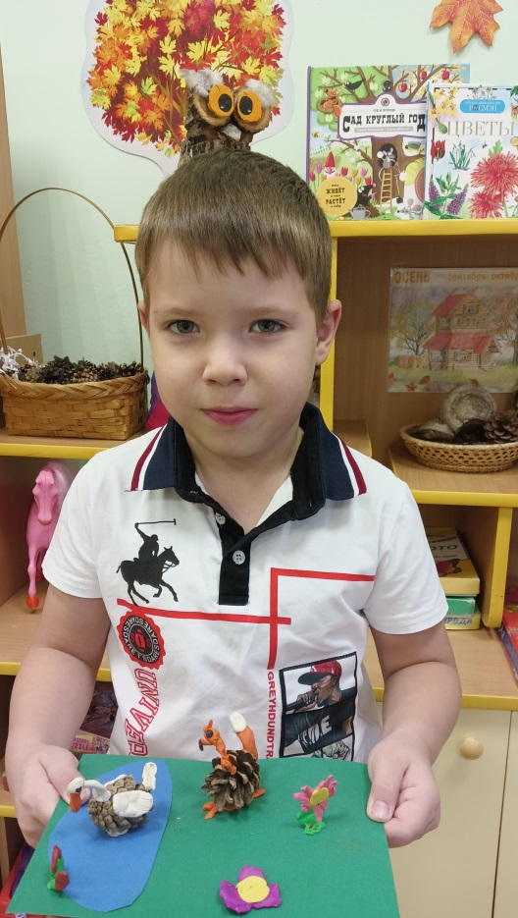
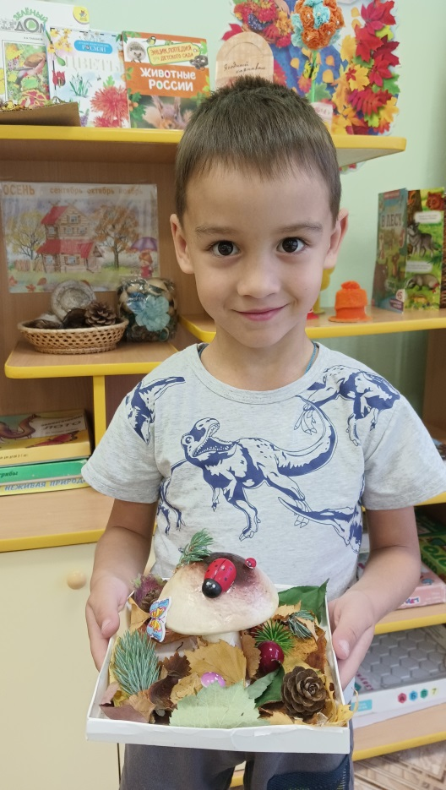
«Осенние фантазии»

Slide 18
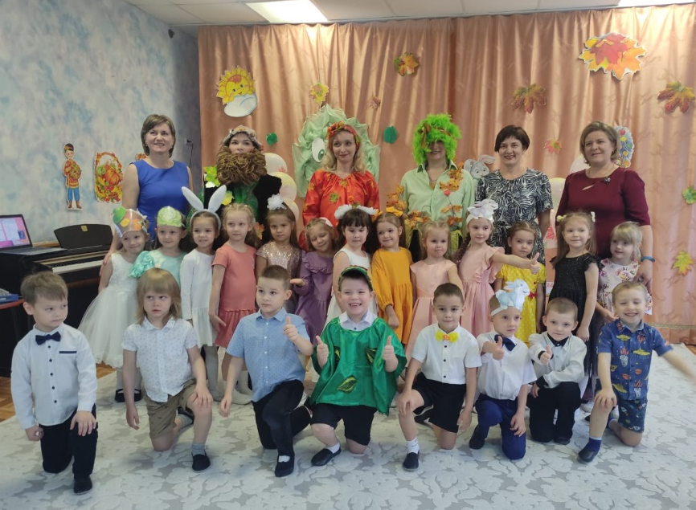
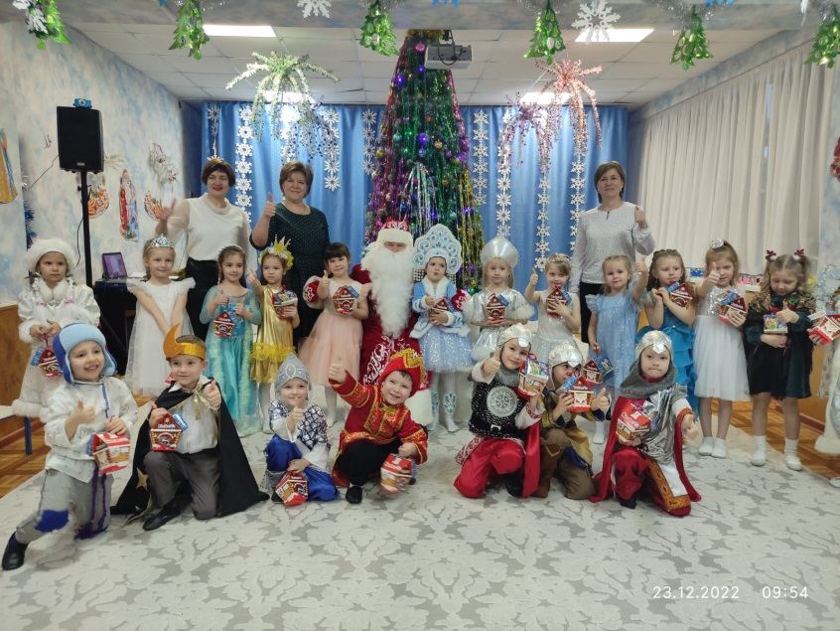
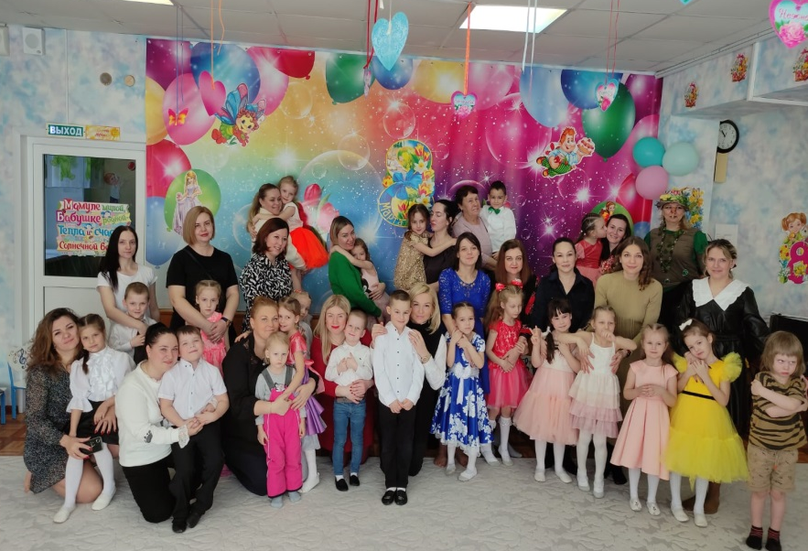
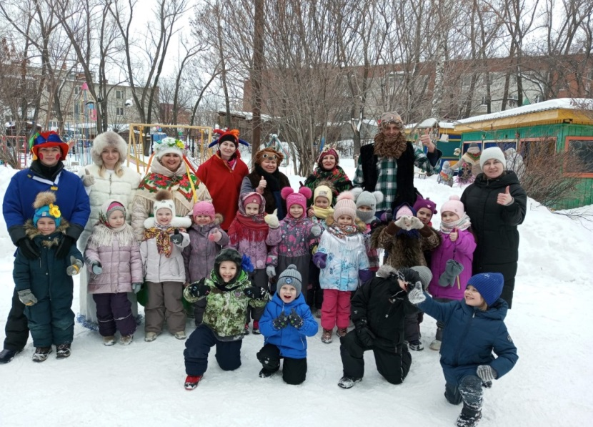
Праздники

Slide 19




23 февраля
Военно-спортивная игра «Зарница»

Slide 20
Вывод:
Нравственно-патриотическое воспитание пронизывает все виды детской деятельности. По результатам наблюдений за детьми, бесед с детьми и родителями можно сделать вывод о том, что ребята любят своих родных и близких, детский сад, свою малую Родину, у них сформировано понятие Родина. Большинство детей успешно освоили социальные навыки и нормы поведения, бережно относятся к природе, уважают труд, применяют полученные знания в добрых делах и поступках. У детей имеется мотивационная потребность изучения родного края. Этот интерес проявляется в детских вопросах, рассказах, рисунках.

Slide 21
Спасибо за внимание!

